Slide 1
백준 1427
2019575047 이지민

Slide 2
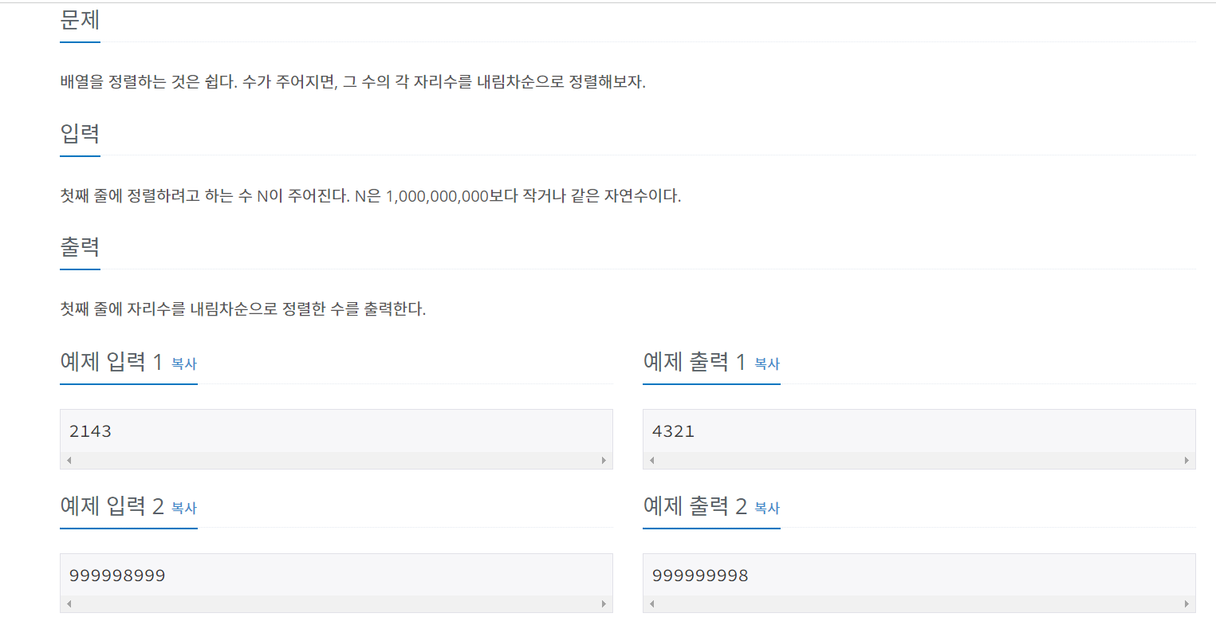
문제

Slide 3
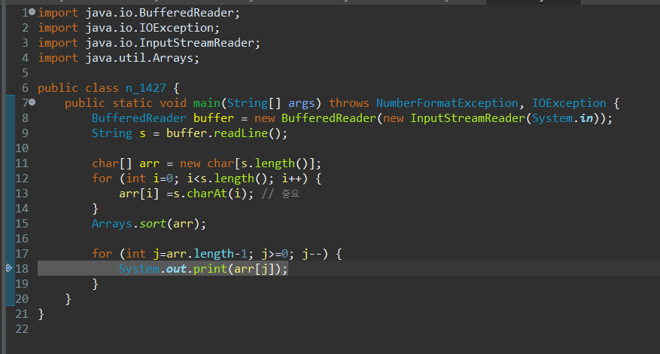
코드
매우 쉬운 코드
String 으로 받아서 char 로 바꿔준 후
Arrays.sort() 를 쓴다.
그리고 역순 출력을 위해 for 문을 활용 한다

